Slide 1

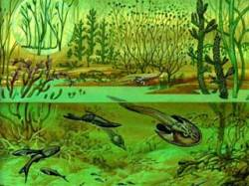
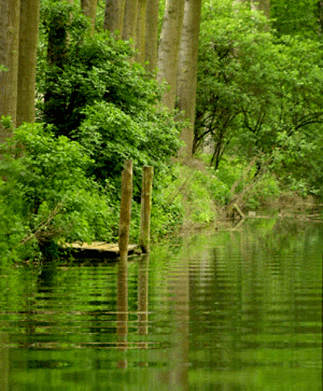

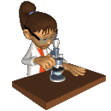


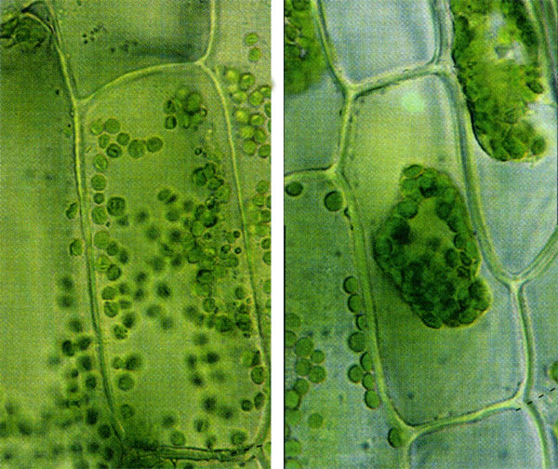
«Новороссийский колледж строительства и экономики» (ГАПОУ КК «НКСЭ»)
Новый стандарт
Дисциплина «Биология»
Тема «Введение. Учение о клетке»
2021 г.
Материал подготовлен кандидатом технических наук Кузьминой Ириной Викторовной

Slide 2
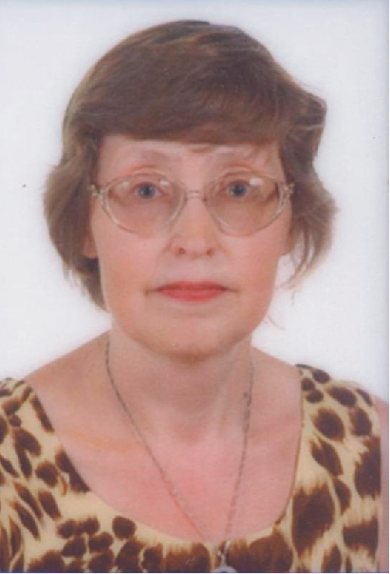
Я, Кузьмина Ирина Викторовна, кандидат технических наук с большим опытом преподавания в высшей школе и НКСЭ, обобщила полезную для Вас информацию по дисциплине «Биология».

Slide 3
Инструкция по использованию
интерфейса
Вернуться к содержанию
Справочная таблица
Вернемся к …
Переход к тому действию, о котором гласит надпись, выделенная вишневым или желтым цветом
Esc
Для выхода из программы нажмите «Esc» на клавиатуре
Кнопки для перемещения вперед и назад по материалу занятий

Slide 4

Содержание
Инструкция по использованию интерфейса
Введение. Учение о клетке. Химический состав клетки. Строение и функции клетки. Лабораторная работа №1 «Строение клеток». Обмен веществ и превращение энергии в клетке. Жизненный цикл клетки. Митоз. Вирусы.
Использованные источники.
Notes:
4

Slide 5
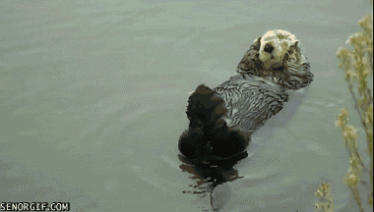
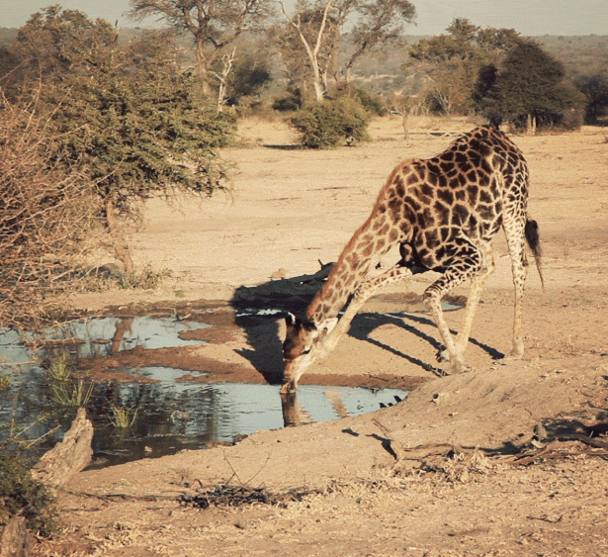
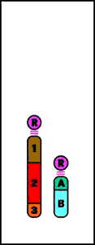
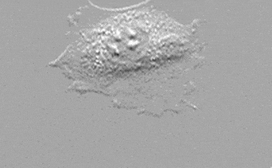
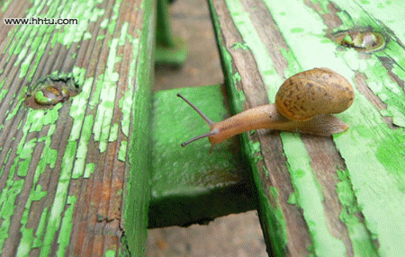

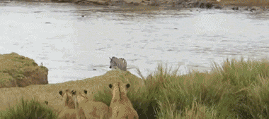
Введение

Slide 6
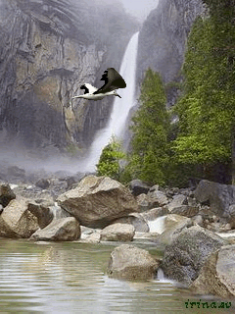
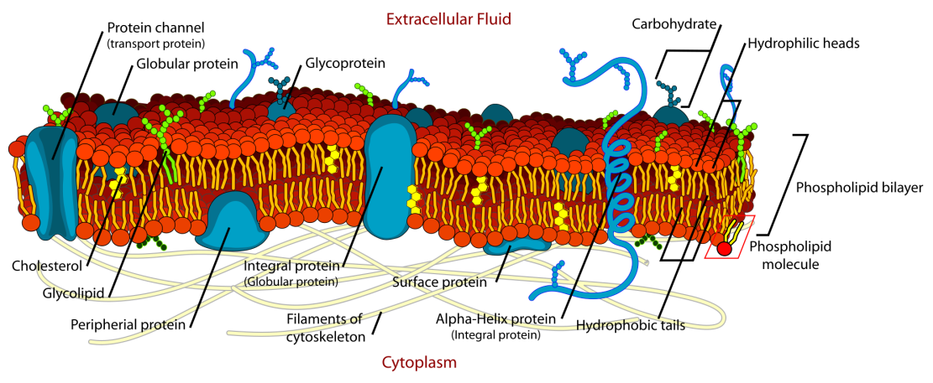
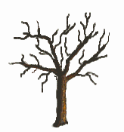
Биология (от греч. bios – жизнь + logos – учение) – комплекс наук о живой природе. Она изучает все проявления жизни: строение и жизнедеятельность живых организмов (бактерий, грибов, растений и животных) и их сообществ, распространение, происхождение, индивидуальное и историческое развитие, взаимоотношения друг с другом и со средой обитания. Биология раскрывает сущность жизни, выявляет закономерности жизненных проявлений, изучает и систематизирует живые организмы.

Slide 7
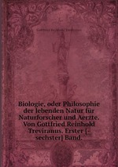
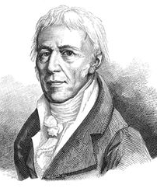
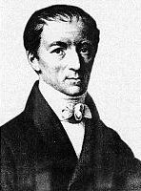
Название науки «биология» было предложено в 1802 г. независимо друг от друга известным ученым-эволюционистом Ж.Б.Ламарком (1744–1829) и зоологом Г.Р. Тревиранусом (1776 –1837).
Жан Батист Пьер Антуан де Моне Шевалье Ламарк
Готфрид Рейнхольд Тревиранус

Slide 8
Разнообразие живых организмов на Земле огромно. К настоящему времени известны 500 тыс. видов растении, около 1,5 млн. видов животных, сотни тысяч видов грибов и множество прокариот. Специалисты постоянно открывают и описывают новые виды как современных организмов, так и вымерших, существовавших в прежние геологические эпохи. Полагают, что число еще не открытых видов живых организмов сопоставимо с числом уже известных и составляет не менее 2млн.

Slide 9
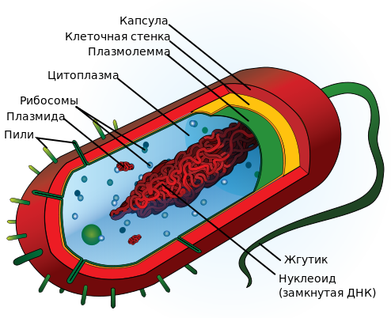
Прокарио́ты (лат. Procaryota, от др. – греч. προ «перед» и κάρυον «ядро»), или доя́дерные – одноклеточные живые организмы, не обладающие (в отличие от эукариот) оформленным клеточным ядром и другими внутренними мембранными органоидами (за исключением плоских цистерн у фотосинтезирующих видов, например, у цианобактерий).

Slide 10
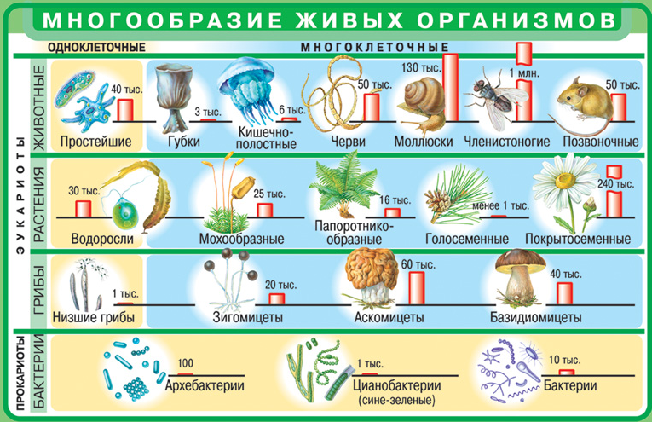

Slide 11
Задачи общей биологии:
изучение общих закономерностей биологи-ческих явлении и процессов, характерных для живых организмов, причин их многообразия,
выяснение законов возникновения и развития жизни на Земле.

Slide 12
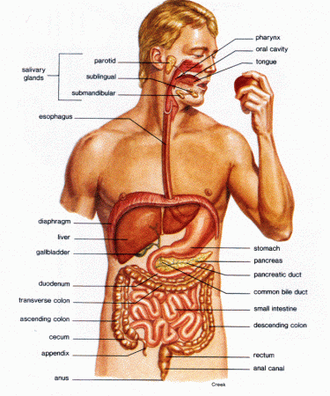
Признаки живых организмов (среди них нет ни одного такого, который бы отдельно не существовал в неживой природе):
1. Живой организм представляет собой единое образование, обладающее сложным строением, тело его составляет множество сложных взаимодействующих молекул, образующих упорядоченные структуры.
2. Каждая составная часть организма имеет особое строение и выполняет определенную функцию. Это относится не только к клеткам, тканям, органам, системам органов, но и к внутриклеточным структурам и органическим молекулам.

Slide 13
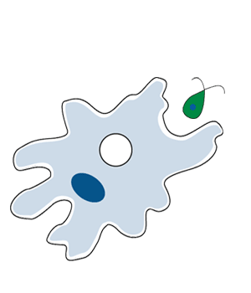
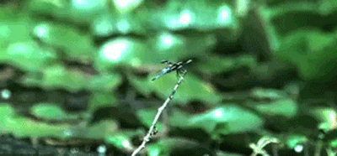

3. Живые организмы способны извлекать, преобразовывать и использовать вещества и энергию окружающей среды. Благодаря этому они поддерживают целостность, упорядочен-ность строения и функций своего организма (гомеостаз), возвращают в среду продукты распада и преобразованную энергию. Следовательно, они обладают способностью к обмену веществ и превращению энергии.
4. Организмы могут реагировать на измене-ния окружающей среды, на внешние раздражения и отвечать на них. Большинство биологических процессов имеют цикличность: суточную, сезонную, годовую и многолетнюю.

Slide 14
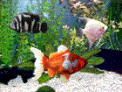
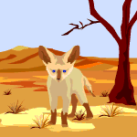

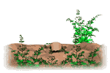
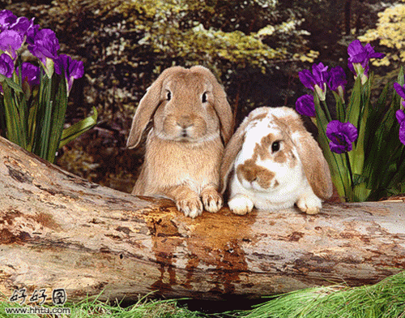
5. Строением, физиологией, биологией, поведением живые организмы приспособлены к среде обитания и соответствуют своему образу жизни. Особенности строения и поведения, связанные с определенным образом жизни, называются адаптациями.

Slide 15
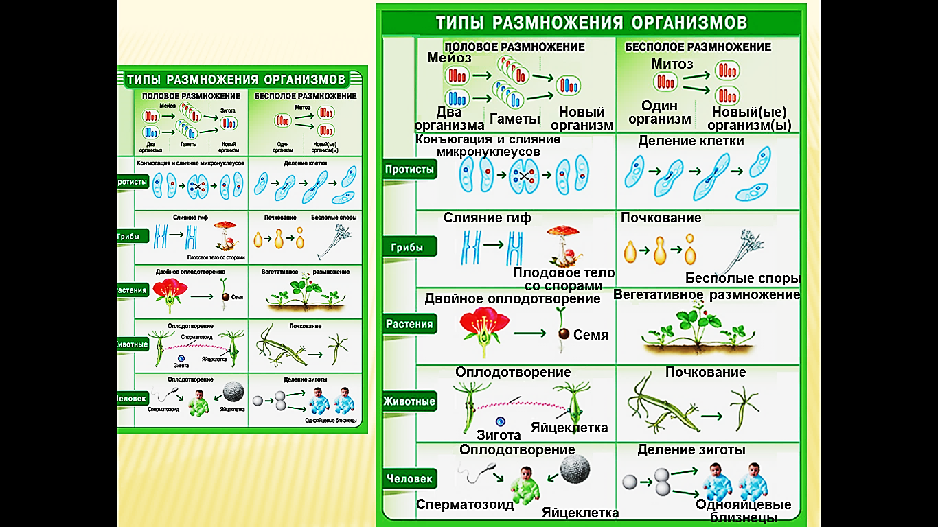
6. Живые организмы способны к самовос-произведению (размножению). Потомство всегда сходно с родителями в связи с передачей от родителей детям наследственной информации о строении и функциях организма. В этом проявляется свойство наследствен-ности живых организмов. Однако потомки всегда чем-то отличаются от своих родителей, т.е. проявляется изменчивость организмов, закономерности которой общие для них всех. Таким образом, живые организмы обладают способностью к размножению, наследствен-ностью и изменчивостью.

Slide 17
Митоз [< гр. mitos нить] – биол. непрямое деление клетки, один из способов размножения клеток животных и растений, при котором наблюдается сложное преобразование компонентов клеточного ядра – хромосом; протекает в 4 фазы: профаза, метафаза, анафаза и телофаза; период между двумя последующими митотическими делениями клетки носит название интерфазы (ср. амитоз, мейоз).
Мейоз [< гр. meiosis уменьшение, убывание] – иначе редукционное деление – биол. одна из форм непрямого деления клетки, свойственная развивающимся половым клеткам; при мейозе происходит уменьшение (редукция) числа хромосом вдвое (ср. митоз).

Slide 18
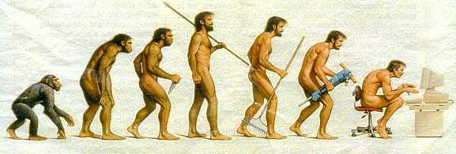
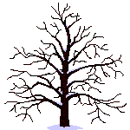
7. Организмы способны к росту и индивидуальному развитию (онтогенезу) от рождения до смерти.
8. Организмы способны к историческому развитию (филогенезу), к изменению от простого к сложному. Этот процесс усложнения организмов называется эволюцией. В результате длительной эволюции возникло все многообразие живых организмов, приспособ-ленных к определенным условиям существования.

Slide 19

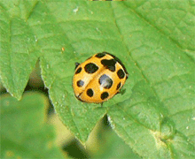


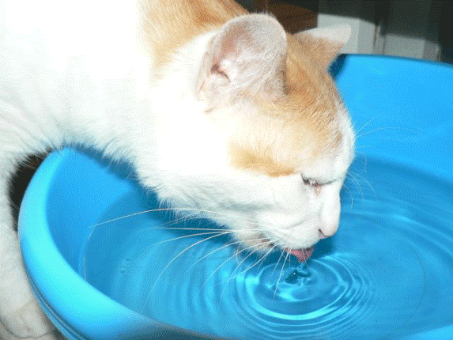
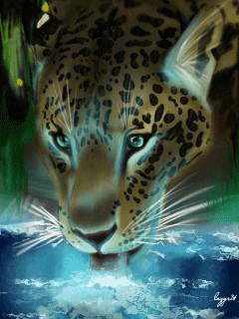

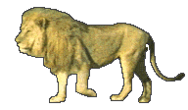

Биологию подразделяют на составляющие ее науки по объектам исследования:
зоология изучает животных,
ботаника – растения,
микробиология – микроорганизмы.
В пределах зоологии сформировались более узкие дисциплины:
энтомология (изучает насекомых),
ихтиология (рыб),
орнитология (птиц),
териология (зверей) и т.д.
Многообразие и классификацию организмов рассматривает систематика.

Slide 20
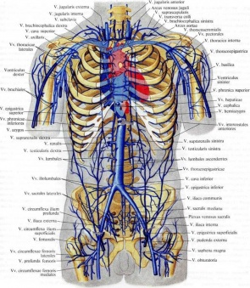
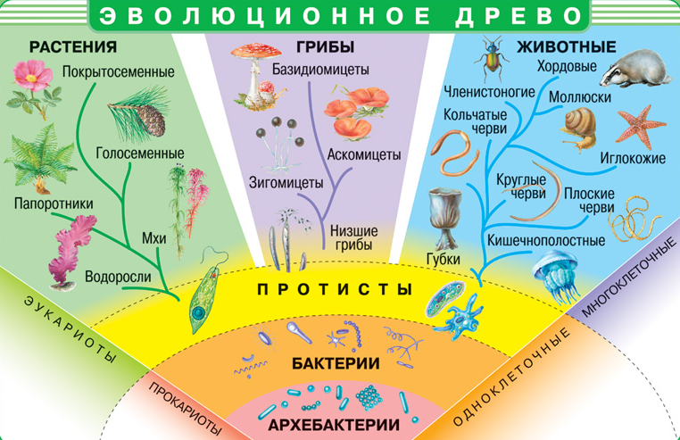
Историю развития органического мира изучают палеонтология и ее подразделения:
палеозоология,
палеоботаника.
Форму и строение организмов исследуют цитология, анатомия.

Slide 21
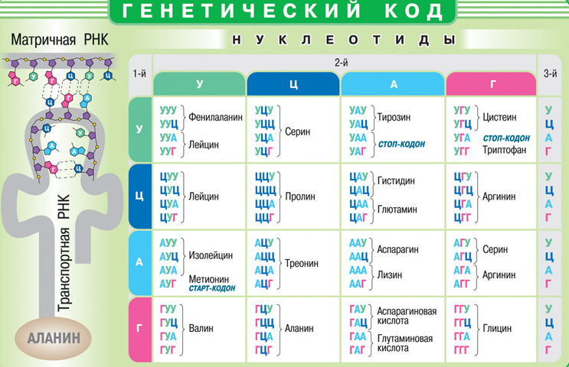
Общие свойства живых организмов рассматривают разные биологические науки:
закономерности наследственности (генетика),
жизнедеятельность (функционирование) растений, животных и человека – физиология этих групп живых организмов.
Превращения органических веществ в клетках растений и животных рассматриваются в биохимии этих групп (царств).

Slide 22
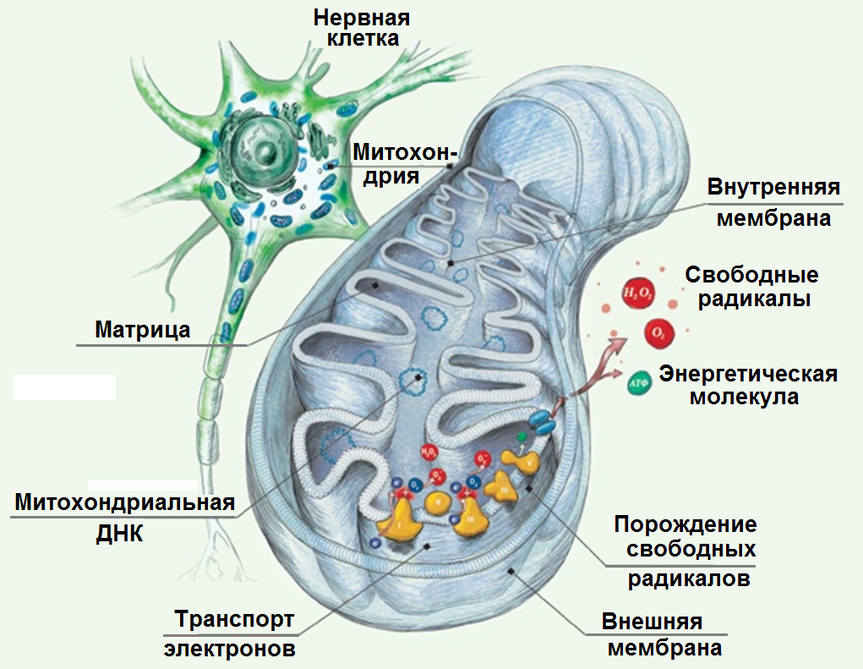
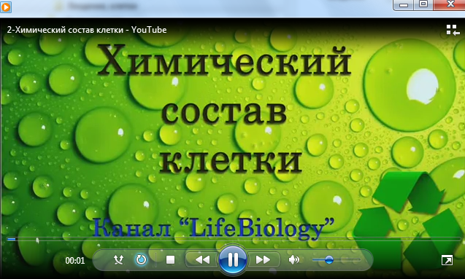
Учение о клетке

Slide 23
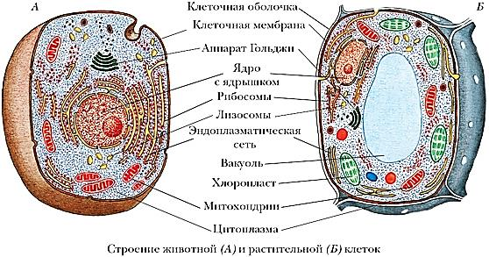
Цитология – наука о клетке. Название происходит от греческих слов «цитос» – ячейка и «логос» – слово, наука. Цитология изучает строение и функции клеток и их производных, исследует участие структурных компонентов клеток в общеклеточных физиологических процессах, приспособления клеток к условиям среды, реакции на действие различных факторов, патологические изменения клеток.

Slide 24
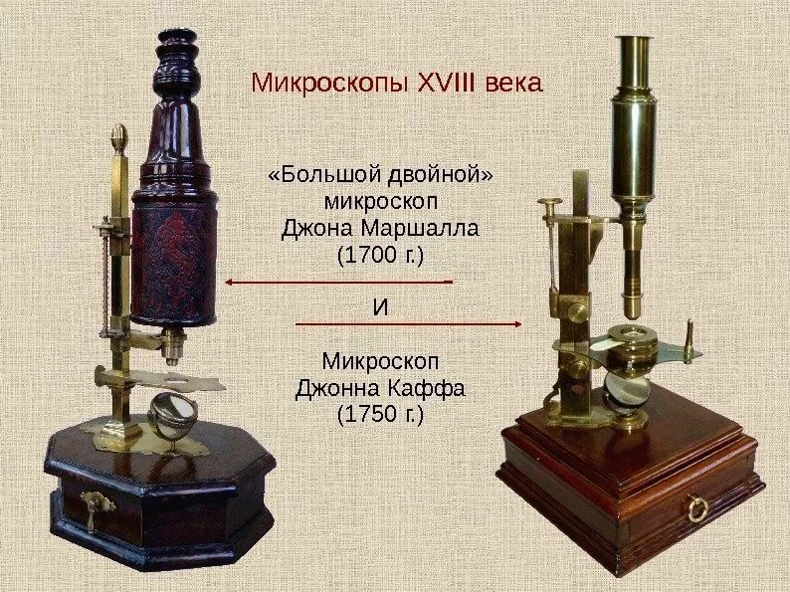
Огромное большинство клеток имеет микроскопически малые размеры и не может быть рассмотрено невооруженным глазом. Увидеть клетку и начать ее изучение оказалось возможным лишь тогда, когда был изобретен микроскоп. Первые микроскопы появились в начале XVII столетия.

Slide 25
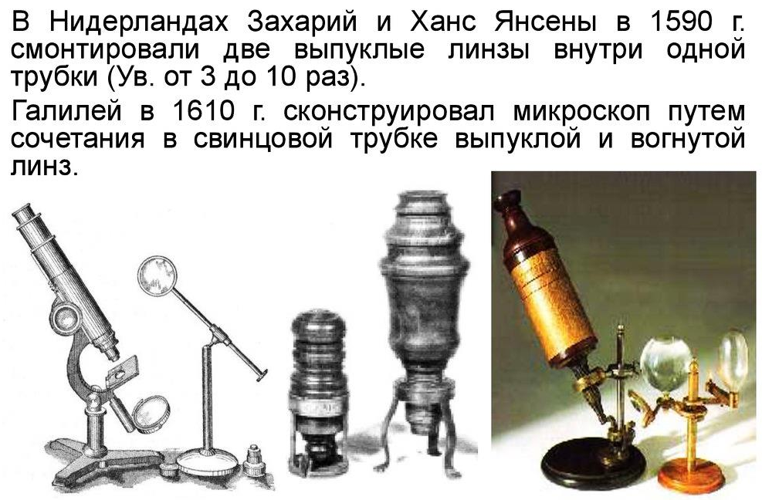

Slide 26
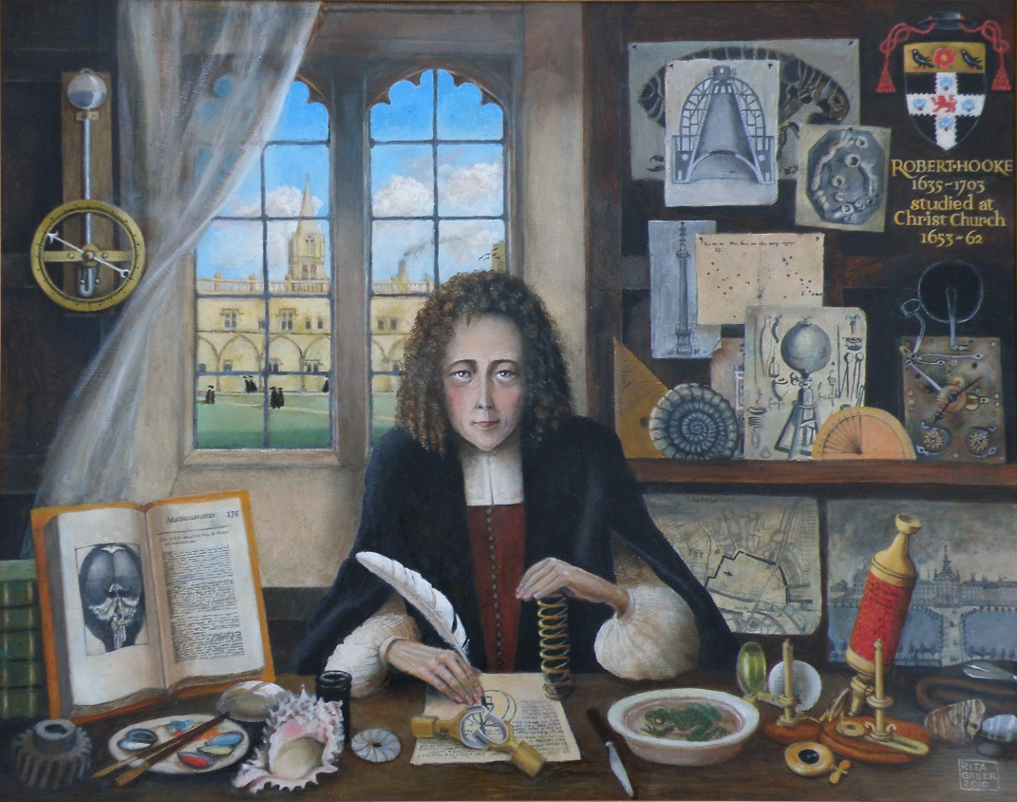
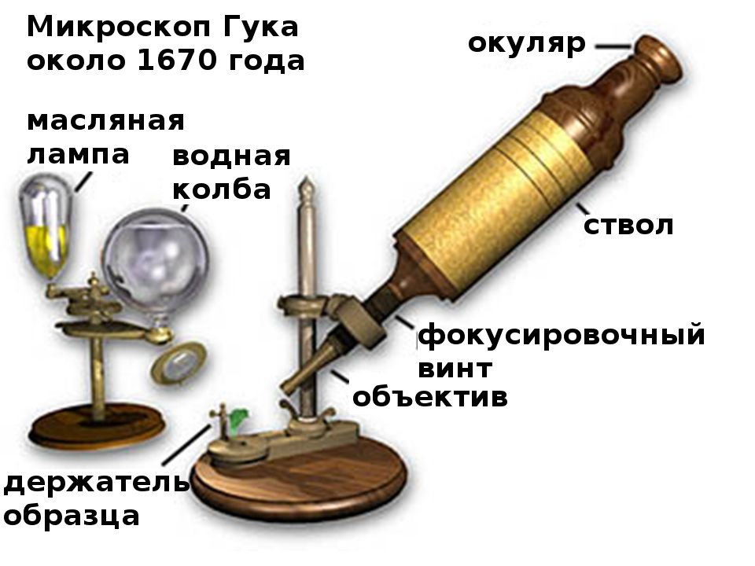
Для научных исследований микроскоп впервые применил английский ученый Роберт Гук (1665). Рассматривая под микроскопом тонкие срезы пробки, он увидел на них многочисленные мелкие ячейки. Эти ячейки, отделенные друг от друга плотными стенками, Гук назвал клетками, применив впервые термин «клетка».

Slide 27
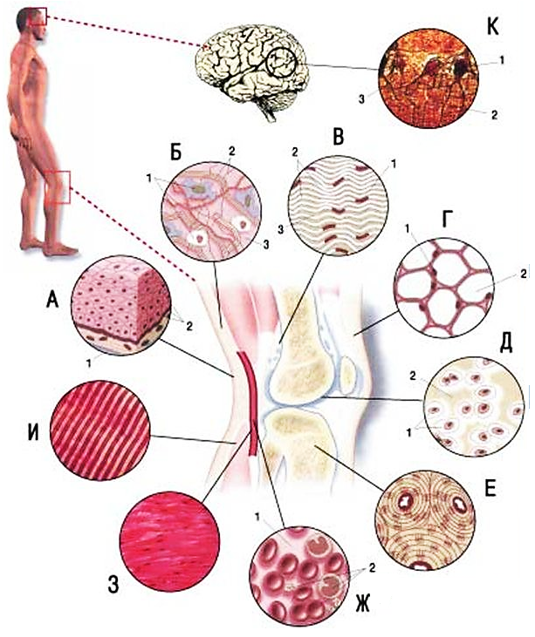
Клеточная теория – одно из общепризнанных биологических обобщений, утверждающих единство принципа строения и развития мира растений, животных и остальных живых организмов с клеточным строением, в котором клетка рассматривается в качестве единого структурного элемента живых организмов.

Slide 28
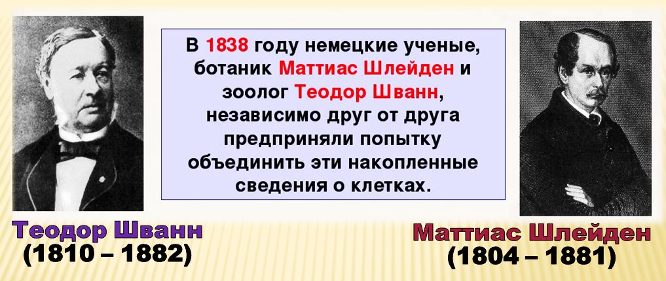
Клеточная теория – основополагающая для биологии теория, сформулированная в середине XIX века, предоставившая базу для понимания закономерностей живого мира и для развития эволюционного учения.
Маттиас Шлейден и Теодор Шванн сформулировали клеточную теорию, основываясь на множестве исследований о клетке (1838 – 1839 г.).

Slide 29
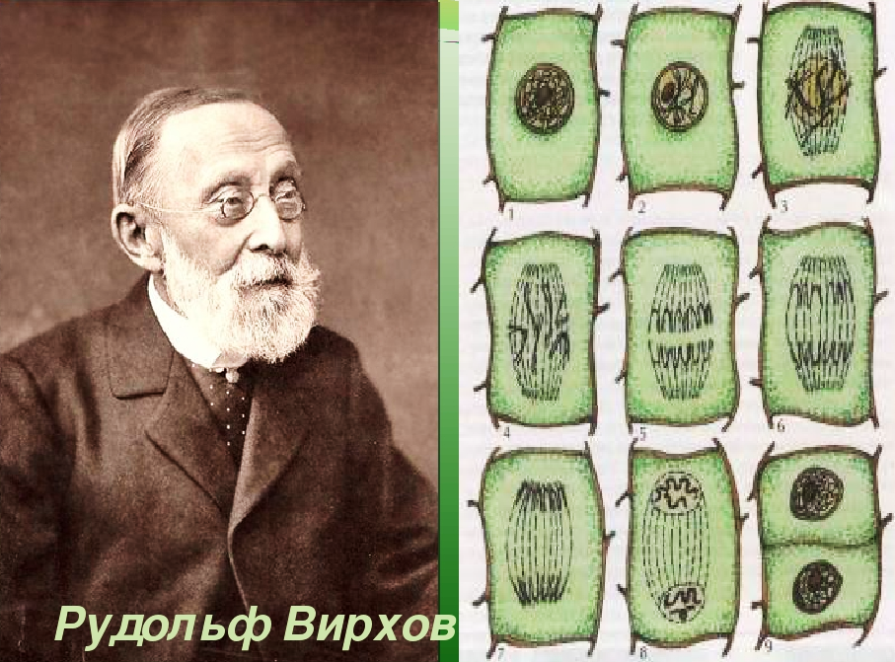
Рудольф Вирхов позднее (1855 г.) дополнил её важнейшим положением «всякая клетка происходит от другой клетки».

Slide 30
Положения клеточной теории Шлейдена – Шванна
Основы клеточной теории, окончательно заложенные Теодором Шванном, можно сформулировать следующим образом:
Клетка есть биологическая элементарная единица строения организма и может быть рассмотрена как биологическая индивидуальность низшего порядка (отдельный организм, например, простейшие).
Клеткообразование есть универсальный принцип размножения.
Жизнь организма может и должна быть сведена к сумме жизней составляющих его клеток.

Slide 31
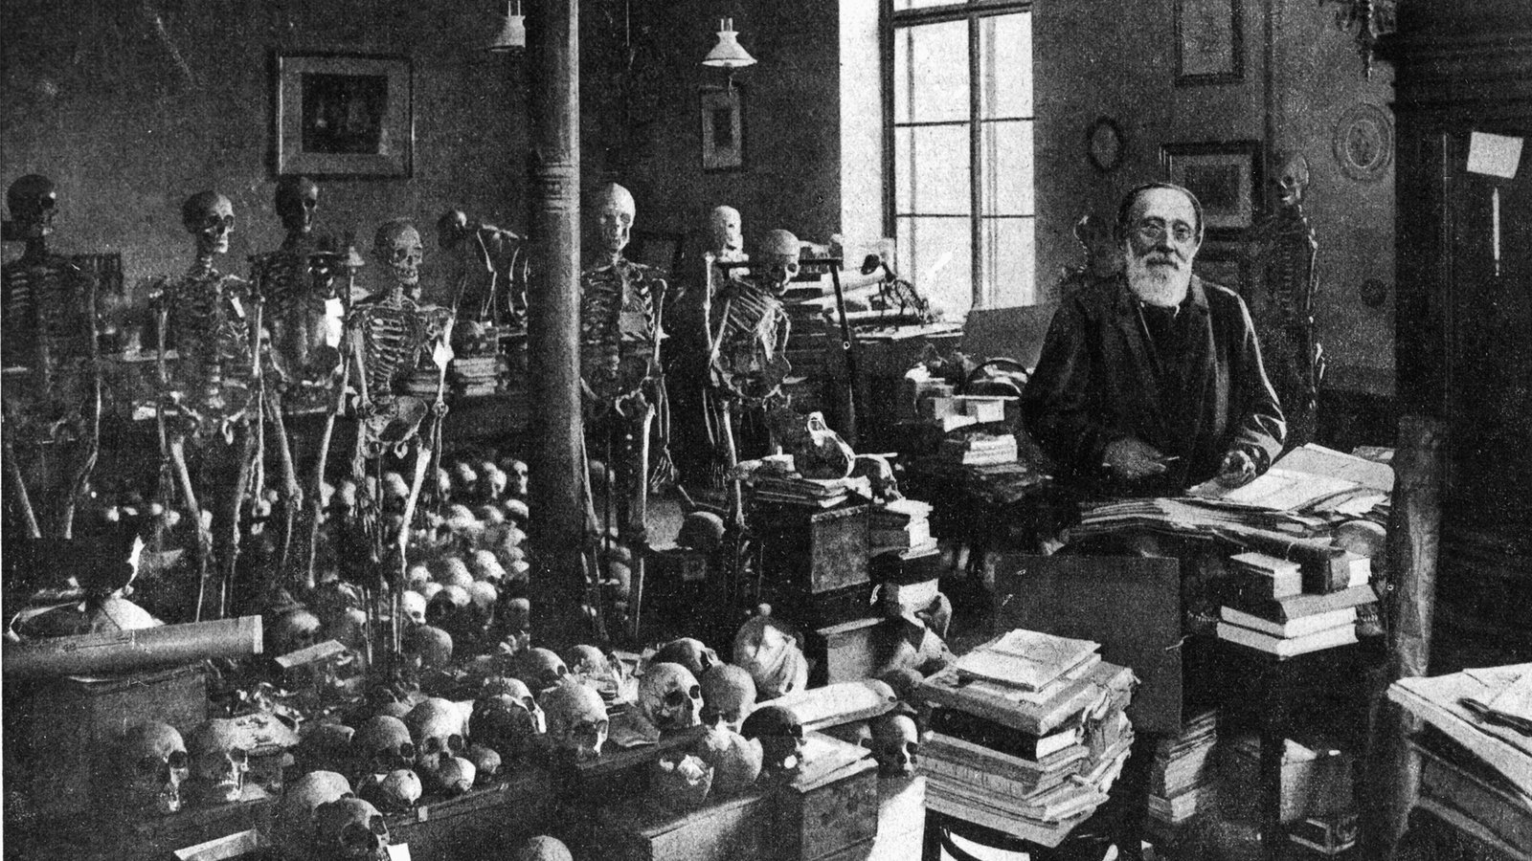
В 1858 г. Рудольф Вирхов применил клеточную теорию в медицине, дополнив её следующими важными положениями:
Всякая клетка происходит из другой клетки.
Всякое болезненное изменение связано с каким-то патологическим процессом в клетках, составляющих организм.

Slide 32
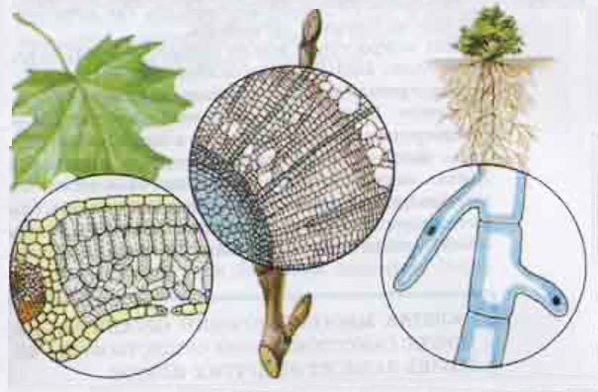
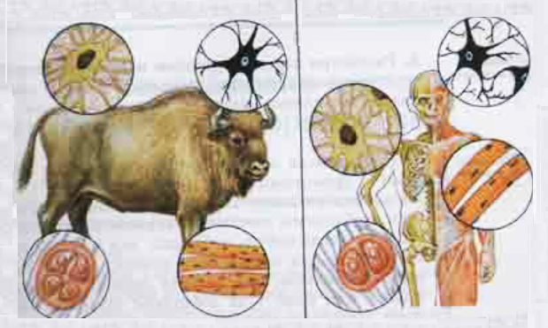
Основные положения современной клеточной теории:
Клетка – это элементарная, функциональная единица строения всего живого. Многоклеточный организм представляет собой сложную систему из множества клеток, объединённых и интегрированных (встроенных) в системы тканей и органов, связанных друг с другом (кроме вирусов, которые не имеют клеточного строения).

Slide 33
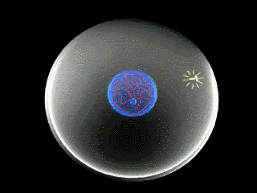
Клетка – единая система, она включает множество закономерно связанных между собой элементов, представляющих целостное образование, состоящее из сопряжённых функциональных единиц – органелл.
Клетки всех организмов гомологичны (сопоставимы).
Клетка происходит только путём деления материнской клетки.

Slide 34


Химический состав клетки

Slide 35


Slide 36
Содержание химических элементов в организме человека
Массовая доля ω, % | Химические элементы, Э (масс. доля, %)
10 и более | О (62), С (21), Н(10)
1 – 10 | N(3), Са(2), Р(1)
0,01 – 1 | K(0,23), S(0,16), Cl(0,1), Na(0,08), Mg(0,027), Fe(0,01)
10^{–3} –10^{–2} | Zn, Sr
10^{–4} –10^{–3} | Cu, Co, Br, Cs, Si
10^{–5} –10^{–4} | I
10^{–6} –10^{–3} | Mn, V, B, Cr, Al, Ba
10^{–7} –10^{–4} | Mo, Pb, Ti
10^{–6} –10^{–5} | Be, Ag
10^{–7} –10^{–5} | Ni, Ga, Ge, As, Hg, Bi
10^{–7} –10^{–6} | Se, Sb, U
10^{–12} –10^{–4} | Th
10^{–12} –10^{–4} | Ru

Slide 37


Макроэлементы. Это элементы, содержание которых в организме выше 10^{–2} %. К ним относятся кислород, углерод, водород, азот, фосфор, сера, кальций, магний, натрий и хлор.
В Земной коре
В Земной коре

Slide 38

Микроэлементы. Это элементы, содержание которых в организме находится в пределах от 10^{–3} до 10^{–5} %. К ним относятся иод, медь, мышьяк, фтор, бром, стронций, барий, кобальт.

Slide 39



Организм человека состоит на 60 % из воды, 34 % приходится на органические вещества и 6% – на неорганические. Основными компо-нентами органических веществ являются углерод, водород, кислород, в их состав входят также азот, фосфор и сера.

Slide 40

В неорганических веществах организма человека обязательно присутствуют 22 химических элемента: Ca, P, O, Na, Mg, S, B, Cl, K, V, Mn, Fe, Co, Ni, Cu, Zn, Mo, Cr, Si, I, F, Se. Например, если вес человека составляет 70 кг, то в нем содержится (в граммах): кальция – 1700, калия – 250, натрия – 70, магния – 42, железа – 5, цинка – 3.
Соотношение химических элементов в клетке

Slide 41

Элементы, необходимые для построения и жизнедеятельности различных клеток и орга-низмов, называют биогенными элементами.
Точно перечислить все биогенные элементы в настоящее время еще невозможно из-за сложности определения очень низких концентраций микроэлементов и установления их биологических функций.

Slide 42



Строение и функции клетки

Slide 43



Slide 44

Нуклеоид – содержится внутри клетки прокариот, в котором находится генетический материал.
Рибосомы – немембранный органоид живой клетки сферической или слегка эллипсоидной формы. Рибосомы служат для биосинтеза белка из аминокислот по заданной матрице на основе генетической информации.

Slide 45
Цитоплазматическая мембрана (ЦПМ) – плёнка, выступающая обычно как полупроницаемый разделитель сред (в том числе как оболочка) или как колебательная поверхность.
Митохондрии – микроскопические структуры различной формы, имеющие двухмембранное строение. Между наружной и внутренней мембранами находится бесструктурная жидкость – матрикс, в которой содержатся молекулы ДНК, РНК и др.

Slide 46



Примером прокарит («доядерных») являются бактерии – обширная группа одноклеточных микроорганизмов. Главным признаком, отличающим прокариот от эукариот (большинство клеток) («истинно ядерных») является отсутствие ядерной оболочки. Характеризуется отсутствием окруженного оболочкой клеточного ядра. Вместе с тем генетический материал бактерии (ДНК) занимает в клетке вполне определенное место, называемое нуклеоидом.
Палочки проказы
Сибирская язва
Стрептококковая бактерия

Slide 47


Slide 48


Slide 49


Slide 50

Клетка и клеточные органеллы

Slide 51


Slide 52



Slide 53

Сравнение строения животной и растительной клетки

Slide 54




Лабораторная работа №1 «Строение клеток»

Slide 55

Цель – Познакомиться со строением клеток растений и животных. Научиться выделять различные органеллы клетки.
Приборы и реактивы: микроскоп, лук, листики и лепестки различных растений, фрагмент волокна животного происхождения.

Slide 56

Опыт 1. Изучение строения клеток кожицы чешуи лука.
Протрите предметное и покровное стекло салфеткой. Капните на предметное стекло пипеткой каплю воды. Пинцетом снимите кусочек тонкой кожицы с сочной чешуи луковицы.

Slide 57
Положите кусочек кожицы чешуи лука в каплю воды на предметном стекле. Накройте каплю воды покровным стеклом. Рассмотрите препарат под микроскопом.

Slide 58

Наблюдаемый эффект: видны продолгова-тые клетки, плотно прилегающие одна к другой. Каждая клетка имеет плотную прозрачную оболочку, в которой местами есть более тонкие участки – поры.
оболочка
поры

Slide 59
пластиды
поры
оболочка
ядро
вакуоли

Slide 60

Под оболочкой находится живое бесцветное вязкое вещество цитоплазма. Цитоплазма медленно движется. При сильном нагревании и замораживании она разрушается, и тогда клетка погибает. В цитоплазме находится небольшое плотное тельце – ядро, в котором можно различить ядрышко. С помощью электронного микроскопа было установлено, что ядро клетки имеет очень сложное строение.

Slide 61
В цитоплазме растительной клетки находятся многочисленные мелкие тельца – пластиды. При большом увеличении пластиды хорошо видны. В клетках разных органов растений число их различно.
пластиды
вакуоли

Slide 62
Почти во всех клетках, особенно в старых, хорошо заметны полости – вакуоли (от латинского слова «вакуус» – пустой) Они заполнены клеточным соком. Клеточный сок – это вода с растворенными в ней сахарами и другими органическими и неорганическими веществами. В клеточном соке могут содержаться красящие вещества, придающие синюю, фиолетовую, малиновую окраску лепесткам и другим органам растений. Осенняя окраска листьев также обусловлена окрашенным клеточным соком. Разрезая спелый плод или другую сочную часть растения, мы повреждаем клетки, и из их вакуолей вытекает сок.

Slide 63

Опыт 2. Изучение строения клеток животного происхождения.
Приготовьте препарат животного происхож-дения по методике, описанной в 1 опыте.
Рассмотрите под микроскопом строение клетки животного происхождения.

Slide 64


Срезы тканей под микроскопом
А – покровный эпите-лий (эпидермис):
1 – пласты клеток;
2 – базальная мембрана
Б – рыхлая соедини-тельная ткань:
1 – клетки; 2 – волокна; 3 – меж-клеточное вещество
В – плотная соедини-тельная ткань:
1 – клетки; 2 – волокна; 3 – меж-клеточное вещество
Б
В

Slide 65
Г – жировая ткань:
1 – клетки;
2 – вакуоль, содержа-щая жиры
Д – хрящевая ткань:
1 – клетки; 2 – меж-клеточное вещество
Е – костная ткань
Ж – кровь:
1 – плазма (межкле-точное вещество );
2 – форменные элементы
Г
Д
Е

Slide 66

З – гладкая мышечная ткань (в стенке сосуда)
И – поперечно-полосатая мышечная ткань:
К – нервная ткань:
1 – нейроны (в данном случае, клетки Пуркинье); (межкле-точное вещество );
2 – межклеточное вещество;
3 – другие клеточные элементы
З
И
К

Slide 67
Опыт 3. Сравнительная характеристика строения клеток растений и животных.

Slide 68
Сравнение строения животной и растительной клетки

Slide 69

Сравнение строения животной и растительной клетки

Slide 70




Одинаковые органоиды
Цитоплазматическая мембрана – эластическая молекулярная структура, состоящая из белков и липидов; отделяет содержимое любой клетки от внешней среды, обеспечивая её целостность; регулирует обмен между клеткой и средой.

Slide 71


Микротрубочки – белковые внутриклеточные структуры, входящие в состав цитоскелета (диаметром 25 нм); микротрубочки полярны: на одном конце происходит самосборка микротрубочки, на другом – разборка; в клетках играют роль структурных во многих клеточных процессах.

Slide 72
Митохондрия – двумембранный сферический или эллипсоидный органоид диаметром обычно около 1 микрона; энергетическая станция клетки; основная функция – окисление органических соединений и использование освобождающейся при их распаде энергии для генерации электрического потенциала, синтеза АТФ и термогенеза; эти три процесса осуществляются за счёт движения электронов по электронно-транспортной цепи белков внутренней мембраны.

Slide 73


Эндоплазматическая сеть (эндоплазмати́ческий рети́кулум) – внутриклеточный органоид эукариотической клетки, представляющий собой разветвлённую систему из окружённых мембраной уплощённых полостей, пузырьков и канальцев.

Slide 74

Ядро – один из структурных компонентов эукариотической клетки, содержащий генетическую информацию (молекулы ДНК), осуществляющий основные функции: хранение, передача и реализация наследственной информации с обеспечением синтеза белка; является не только вместилищем генетической информации, но и местом, где этот материал функционирует и воспроизводится.

Slide 75


Ядрышки – участки хромосом, на которых происходит синтез рибосомных рибонуклеиновых кислот (рРНК); находятся внутри ядра клетки, и не имеют собственной мембранной оболочки.

Slide 76

Аппарат Гольджи – мембранная структура эукариотической клетки, органелла, в основном предназначенная для выведения веществ, синтезированных в эндоплазма-тическом ретикулуме. Представляет собой стопку дискообразных мембранных мешоч-ков (цистерн), несколько расширенных ближе к краям, и связанную с ними систему пузырьков Гольджи. В растительных клетках обнаруживается ряд отдельных стопок, в животных клетках часто содержится одна большая или несколько соединённых трубками стопок.

Slide 77


Вакуоль – место запаса воды; мембрана, в которую заключена вакуоль, называется тонопласт, а содержимое вакуоли – клеточный сок.
Вакуоль

Slide 78


Лизосома – окружённый мембраной клеточный органоид, в полости которого поддержи-вается кислая среда и находится множество растворимых гидролитических ферментов. Лизосома отвечает за внутри-клеточное переваривание макромолекул, способна к секреции своего содержимого; участвует в некоторых внутриклеточных сигнальных путях, связанных с метаболизмом и ростом клетки.
Лизосомы

Slide 79


Рибосома – важнейший немембранный органоид живой клетки, служащий для биосинтеза белка из аминокислот по заданной матрице на основе генетической информации, предоставляемой матричной РНК (мРНК). Этот процесс называется трансляцией.

Slide 80


Органоиды, которые встречаются только в клетках животных
Центриоль – внутриклеточный органоид эукариотической клетки, представляющий тельца в структуре клетки. Эти органеллы в делящихся клетках принимают участие в формировании веретена деления и располагаются на его полюсах. В неделящихся клетках центриоли часто определяют полярность клеток эпителия и располагаются вблизи комплекса Гольджи.

Slide 81



Реснички – тонкие (диаметром 0,1–0,6 мкм) волосковидные структуры на поверхности эукариотических клеток. Играют роль рецепторов. У человека ресничным эпителием выстланы дыхательные пути, семявыносящие канальцы, желудочки мозга и спинномозговой (центральный) канал.

Slide 82


Органоиды, которые встречаются только в клетках растений
Клеточная стенка – Жёсткая оболочка клетки, расположенная снаружи от цитоплазма-тической мембраны и выполняющая структурные, защитные и транспортные функции. Обнаруживается у большинст-ва бактерий, грибов и растений. Животные и многие простейшие не имеют клеточной стенки.

Slide 83


Хлоропласты – органоиды, с помощью которых происходит фотосинтез.
Лейкопласты – бесцветные сферические пластиды в клетках растений. Образуются в запасающих тканях (клубнях, корневищах), клетках эпидермы и других частях растений. Синтезируют и накапливают крахмал амилопласты, жиры, белки.
Хлоропласты

Slide 84





Обмен веществ и превращение энергии в клетке. Жизненный цикл клетки. Митоз

Slide 85

Обмен веществ и превращение энергии в клетке
Метаболи́зм или обме́н веще́ств – набор химических реакций, которые возникают в живом организме для поддержания жизни. Эти процессы позволяют организмам расти и размножаться, сохранять свои структуры и отвечать на воздействия окружающей среды.

Slide 86

Метаболизм обычно делят на 2 стадии: катаболизм и анаболизм. В ходе катаболизма сложные органические вещества деградируют до более простых, обычно выделяя энергию. А в процессах анаболизма – из более простых синтезируются более сложные вещества и это сопровождается затратами энергии.

Slide 87


Slide 88

Серии химических реакций обмена веществ называют метаболическими путями. В них, при участии ферментов, одни биологически значимые молекулы последовательно превращаются в другие.

Slide 89

Важную роль в метаболических процессах играют ферменты потому, что:
действуют как биологические катализаторы и снижают энергию активации химической реакции;
позволяют регулировать метаболические пути в ответ на изменения среды клетки или сигналы от других клеток.

Slide 90


Slide 91


Источником энергии клетки служат углеводы: при окислении 1 грамма углеводов выделяются 17,6 кДж энергии и 0,4 г воды.
С₆Н₁₂О₆ + О₂ → 6СО₂ + 6Н₂О + 17,6 кДж
Углеводы выступают в качестве запасных питательных веществ: гликоген у животных, крахмал и инулин – у растений.

Slide 92

Углеводы входят в состав сложных молекул [например, пентозы (рибоза и дезоксирибоза) участвуют в построении АТФ, ДНК и РНК].
Дезоксирибонуклеи́новая кислота́ (ДНК) – макромолекула, обеспечивающая хранение, передачу из поколения в поколение и реализацию генетической программы развития и функционирования живых организмов. ДНК содержит информацию о структуре различных видов РНК и белков.

Slide 93

Рибонуклеи́новая кислота́ (РНК) – одна из трёх основных макромолекул (две другие – ДНК и белки), которые содержатся в клетках всех живых организмов.
Так же, как ДНК, РНК состоит из длинной цепи, в которой каждое звено называется нуклеотидом. Все клеточные организмы используют РНК (мРНК) для программирования синтеза белков.

Slide 94


Аденозинтрифосфа́т (сокр. АТФ, англ. АТР) – нуклеозидтрифосфат, играющий исключительно важную роль в обмене энергии и веществ в организмах; в первую очередь соединение известно как универсальный источник энергии для всех биохимических процессов, протекающих в живых системах.

Slide 95

Особенности метаболизма влияют на то, будет ли пригодна определённая молекула для использования организмом в качестве источника энергии. Так, например, некоторые прокариоты используют сероводород в качестве источника энергии, однако этот газ ядовит для животных.
Скорость обмена веществ также влияет на количество пищи, необходимой для организма.

Slide 96


Жизненный цикл клетки. Митоз
Кле́точный цикл – период существования клетки от момента её образования путём деления материнской клетки до собственного деления или гибели.

Slide 97




Slide 98
Вспомним:
Митоз [< гр. mitos нить] – биол. непрямое деление клетки, один из способов размножения клеток животных и растений, при котором наблюдается сложное преобразование компонентов клеточного ядра – хромосом; протекает в 4 фазы: профаза, метафаза, анафаза и телофаза; период между двумя последующими митотическими делениями клетки носит название интерфазы (ср. амитоз, мейоз).
Мейоз [< гр. meiosis уменьшение, убывание] – иначе редукционное деление – биол. одна из форм непрямого деления клетки, свойственная развивающимся половым клеткам; при мейозе происходит уменьшение (редукция) числа хромосом вдвое (ср. митоз).

Slide 99


Slide 100

Длительность клеточного цикла у разных клеток разная. Быстро размножающиеся клетки взрослых организмов, такие как кроветворные или базальные клетки эпидермиса и тонкой кишки, могут входить в клеточный цикл каждые 12 – 36 ч.
Эпидермис

Slide 101

Строение кожи
(строение эпидермиса)

Slide 102


Короткие клеточные циклы (около 30 мин) наблюдаются при быстром дроблении яиц иглокожих, земноводных и других животных.
В экспериментальных условиях короткий клеточный цикл (около 20 ч) имеют многие линии клеточных культур. У большинства активно делящихся клеток длительность периода между митозами составляет примерно 10 –24 ч.

Slide 103


Фазы клеточного цикла эукариот
Клеточный цикл эукариот состоит из двух периодов:
период клеточного роста (интерфаза), во время которого идет синтез ДНК и белков и осуществляется подготовка к делению клетки;
период клеточного деления (фаза М, от слова mitosis – митоз).

Slide 104


Slide 105

Период клеточного роста состоит из нескольких стадий:
  G₁-фазы (от англ. gap – промежуток), или фазы начального роста, во время которой идет синтез мРНК, белков, других клеточных компонентов;

Slide 106

  S-фазы (от англ. synthesis — синтез), во время которой идет репликация ДНК клеточного ядра, также происходит удвоение центриолей (если есть).
  G₂-фазы, во время которой идет подготовка к митозу.
    Дифференцировавшиеся клетки, которые более не делятся, находятся в фазе покоя G₀ (имея столько же ДНК, как в G₁).

Slide 107

Период клеточного деления (фаза М, от слова mitosis – митоз) включает две стадии:
  кариокинез (деление клеточного ядра); митоз, в свою очередь, делится на пять стадий;
  цитокинез (деление цитоплазмы).
Описание клеточного деления базируется на данных световой микроскопии в сочетании с микрокиносъемкой и на результатах световой и электронной микроскопии фиксированных и окрашенных клеток.

Slide 108



Вирусы – это мельчайшие возбудители инфекционных болезней (virus с лат. – яд, ядовитое начало). Вирусы – это неклеточная форма жизни представляющая собой автономные генетические структуры, способные размножаться в чувствительных по отношению к ним клеткам бактерий растений и животных. У них нет цитоплазмы, ядра и митохондрий, вырабатывающих энергию, отсутствуют рибосомы, синтезирующие белки.

Slide 109



Slide 110


Бактериофаги, или фаги (от греческого слова phagos – пожиратель), – это вирусы бактерий. В головке упакована ДНК. На конце отростка находится базальная пластинка с нитями, которые служат для прикрепления фага к бактерии.
Схема строения бактериофага
http://ecolog.at.ua/index/0-27

Slide 111


Жизненный цикл бактериофага

Slide 112




Роль вирусов в биосфере
Вирусы являются одной из самых распространённых форм существования органической материи на планете по численности: воды мирового океана содержат колоссальное количество бактериофагов (около 250 миллионов частиц на миллилитр воды), их общая численность в океане – около 4·10³⁰, а численность вирусов (бактериофагов) в донных отложениях океана практически не зависит от глубины и всюду очень высока. В океане обитают сотни тысяч видов (штаммов) вирусов, подавляющее большинство которых не описаны и тем более не изучены.

Slide 113



Вирусы играют важную роль в регуляции численности популяций некоторых видов живых организмов (например, вирус дикования раз в несколько лет сокращает численность песцов в несколько раз).
Вирус дикования

Slide 114



Положение вирусов в системе живого
Вирусы имеют генетические связи с представителями флоры и фауны Земли. Согласно последним исследованиям, геном человека более чем на 32 % состоит из информации, кодируемой вирус-подобными элементами.
«Мусорная ДНК»

Slide 115

С помощью вирусов может происходить так называемый горизонтальный перенос генов (ксенология), то есть передача генетической информации не от непосредственных родителей к своему потомству, а между двумя неродственными (или даже относящимися к разным видам) особями. Так, в геноме высших приматов существует ген, кодирующий белок синцитин, который, как считается, был привнесён ретровирусом. Иногда вирусы образуют с животными симбиоз. Так, например, яд некоторых паразитических ос содержит структуры, называемые поли-ДНК-вирусами (Polydnavirus, PDV), имеющие вирусное происхождение.
Колонии тли страдают от ос-паразитов – хищники откладывают яйца в тела

Slide 116




Значение вирусов
Вирусы вызывают ряд опасных заболеваний человека (оспу, гепатит, грипп, корь, полиомиелит, СПИД, рак и т. д.), растений (мозаичную болезнь табака, томата, огурца, карликовость, увядание земляники), животных (чуму свиней, ящур). Однако препараты соответствующих бактериофагов применяют для лечения бактериальных заболеваний – дизентерии и холеры.
Дизентерия
Холера

Slide 117

Интересные факты
Вирусы не являются живыми существами. У них нет клеток, они не умеют преобразовывать пищу в энергию, и без «хозяина» это всего лишь небольшие сгустки химических веществ.

Slide 118



Вирусы не являются мертвыми – у них есть гены, они размножаются, для них действуют процессы естественного отбора.
Бактериофаги
Вирус выбрасывает ДНК из капсида
Вирус свиного гриппа

Slide 119



В 1892 году, русский микробиолог Дмитрий Ивановский доказал, что заражение табачных растений происходит с помощью существ, намного меньших чем бактерии. Эти существа оказались вирусом, а конкретно – вирусом табачной мозаики.
Американский биохимик Вендель Стэнли выделил вышеуказанный табачный вирус в чистом виде как игольчатые протеиновые кристаллы, за что получил Нобелевскую премию в 1946 году в области химии.
Уэнделл Мередит Стэнли
Дмитрий Иосифович Ивановский
Вирус табачной мозаики

Slide 120


Некоторые вирусы внедряют свою ДНК в бактерию через полые волоски, которые присутствуют у многих бактерий.

Slide 121

В 1992 году ученые проследили путь источника пневмонии, вспыхнувшей в Англии – оказалось, что это вирус, скрывавшийся внутри амебы, живущей в башнях градирни (охладительной башни). Он был настолько крупным, что вначале ученые приняли его за бактерию.
Мимивирус: а – мимивирусы внутри амебы; б и в – микрофотографии мимивируса

Slide 122

Так называемый мимивирус назван так из-за того, что имитирует поведение и строение бактерии. Считают, что он является промежуточным звеном между бактериями и вирусами, возможно, это отдельная форма жизни. Данный вирус характеризуется наиболее объемным и сложным набором ДНК среди всех вирусов. В теле мимивируса более 900 генов, которые кодируют протеины, не использующиеся в других вирусах. Его геном в два раза больше, чем у других известным вирусов и даже бактерий.
Мимивирус: а – мимивирусы внутри амебы; б и в – микрофотографии мимивируса

Slide 123

Мы все, возможно – результат работы вирусов, так как значительная часть нашего генома содержит «осколки» и целые части вирусов, которые внедрились в наших предков миллионы лет назад, и были «одомашнены». Многие из образований в наших клетках являются на первый взгляд бесполезными, что объясняется в том числе тем, что это – вирусы, которые благополучно прижились внутри нас на разных этапах эволюции.
Повинуясь указаниям ретровируса, встроившегося в ее геном, клетка послушно производит новые ретровирусные частицы (темные кружки). Фото с сайта www.physorg.com

Slide 124

Большинство из внедренных в наш геном древних вирусов не существуют в природе в наше время. В 2005 году французские ученые начали работу по «воскрешению» одного из таких вирусов. Один из воскрешенных таким образом вирусов под кодовым названием Феникс, оказался нежизнеспособным. Видимо, не все так просто.

Slide 125



Некоторые вирусные осколки в нашем геноме, видимо, ответственны за работы автоимунной системы и развитие раковых заболеваний.
Самой своей жизнью мы обязаны вирусам – часть из протеинов, закодированных вирусной ДНК в организме матери, «корректируют» имунную систему организма, чтобы она не атаковала эмбрион во время развития.
Мы все на Земле являемся дальними родственниками. Ученые имеют основания считать, что миллиард лет назад один из вирусов внедрился в клетку бактерии и из этого получилось клеточное ядро, которое впоследствии привело к образованию многообразия флоры и фауны, включая нас с вами.

Slide 126

Использованные источники
Мамонтов С.Г., Захаров В.Б. Общая биология: Учебник. – М.: Кнорус, 2016. – 324 с. – (Среднее профессиональное образование).
Мамонтов С.Г., Захаров В.Б. Общая биология: Учебник. – М.: Кнорус, 2015. – 328 с. – (Среднее профессиональное образование).
Шумакова, Е.В. Ботаника и физиология растений: Учебник. – М.: Издательский центр «Академия», 2015. – 208 с.: ил.
Чернова Н.М., Галушин В.М., Константинов В.М. Экология. 10 – 11 классы: Учебник. – М.: Дрофа, 2015. – 302 с.: ил.
Константинов В.М., Резанов А.Г., Фадеева Е.О, Общая биология. Учебник для СПО. – М.: Издательский центр «Академия», 2014 – 256 с.

Slide 127
Использованные источники
https://ru.wikipedia.org/wiki/
http://kontrafaktam.ucoz.de/blog/kartinka_6_stroenie_rastitelnoj_kletki_rabota_s_interaktivnym/2013-05-23-16
http://www.myshared.ru/slide/787031/
http://www.myshared.ru/slide/1004445/
www.newreferat.com/ref-8372-1.html
http://knowledge.allbest.ru/biology/3c0b65635b2ad68a4c53a88421206c37_0.html
http://www.examen.ru/add/School-Subjects/Natural-Sciences/Biology/7979
http://5fan.ru/wievjob.php?id=5493
http://bigslide.ru/biologiya/10318-uchenie-o-kletke.html

Slide 128
Использованные источники
http://stupideugene.flexibleblog.ru/2010_09_01_archive.html
http://my-dictionary.ru/word/742/
http://hghltd.yandex.net/yandbtm?text=%D1%8D%D1%83%D0%BA%D0%B0%D1%80%D0%B8%D0%BE%D1%82%D1%8B&url=http%3A%2F%2Fru.vlab.wikia.com%2Fwiki%2F%25D0%25AD%25D1%2583%25D0%25BA%25D0%25B0%25D1%2580%25D0%25B8%25D0%25BE%25D1%2582%25D1%258B&fmode=inject&mime=html&l10n=ru&sign=d02069248ed286185fa0f4695297a9f4&keyno=0
http://sdb.su/svalka/page,8,529-vvedenie-v-biotexnologiyu.html

Slide 129
Использованные источники
http://en.coolreferat.com/%D0%AD%D0%BC%D0%B1%D1%80%D0%B8%D0%BE%D0%BD%D0%B0%D0%BB%D1%8C%D0%BD%D1%8B%D0%B5_%D1%81%D1%82%D0%B2%D0%BE%D0%BB%D0%BE%D0%B2%D1%8B%D0%B5_%D0%BA%D0%BB%D0%B5%D1%82%D0%BA%D0%B8_%D0%B2_%D0%B8%D0%B7%D1%83%D1%87%D0%B5%D0%BD%D0%B8%D0%B8_%D1%84%D1%83%D0%BD%D0%BA%D1%86%D0%B8%D0%B8_%D0%B3%D0%B5%D0%BD%D0%BE%D0%B2
https://ru.wikipedia.org/Клеточный цикл
https://yandex.ru/images/Клеточный цикл
https://ru.wikipedia.org/Обмен веществ
https://yandex.ru/images/Обмен веществ
https://ru.wikipedia.org/Клеточная теория
https://yandex.ru/images/Учение о клетке

Slide 130


